Slide 1
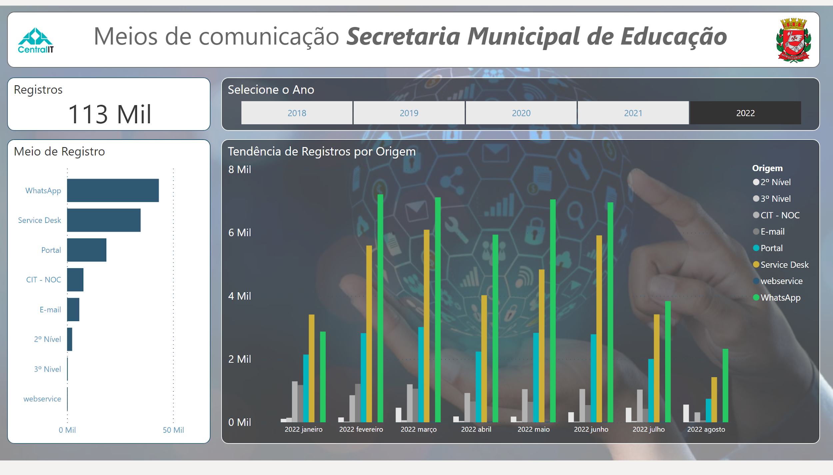
Notes:
Tendência de Registros por Origem
No alt text provided
Selecione o Ano
No alt text provided
Meio de Registro
No alt text provided
Registros
No alt text provided
image
No alt text provided
Caixa de texto_Titulo
No alt text provided
image
No alt text provided

Slide 2
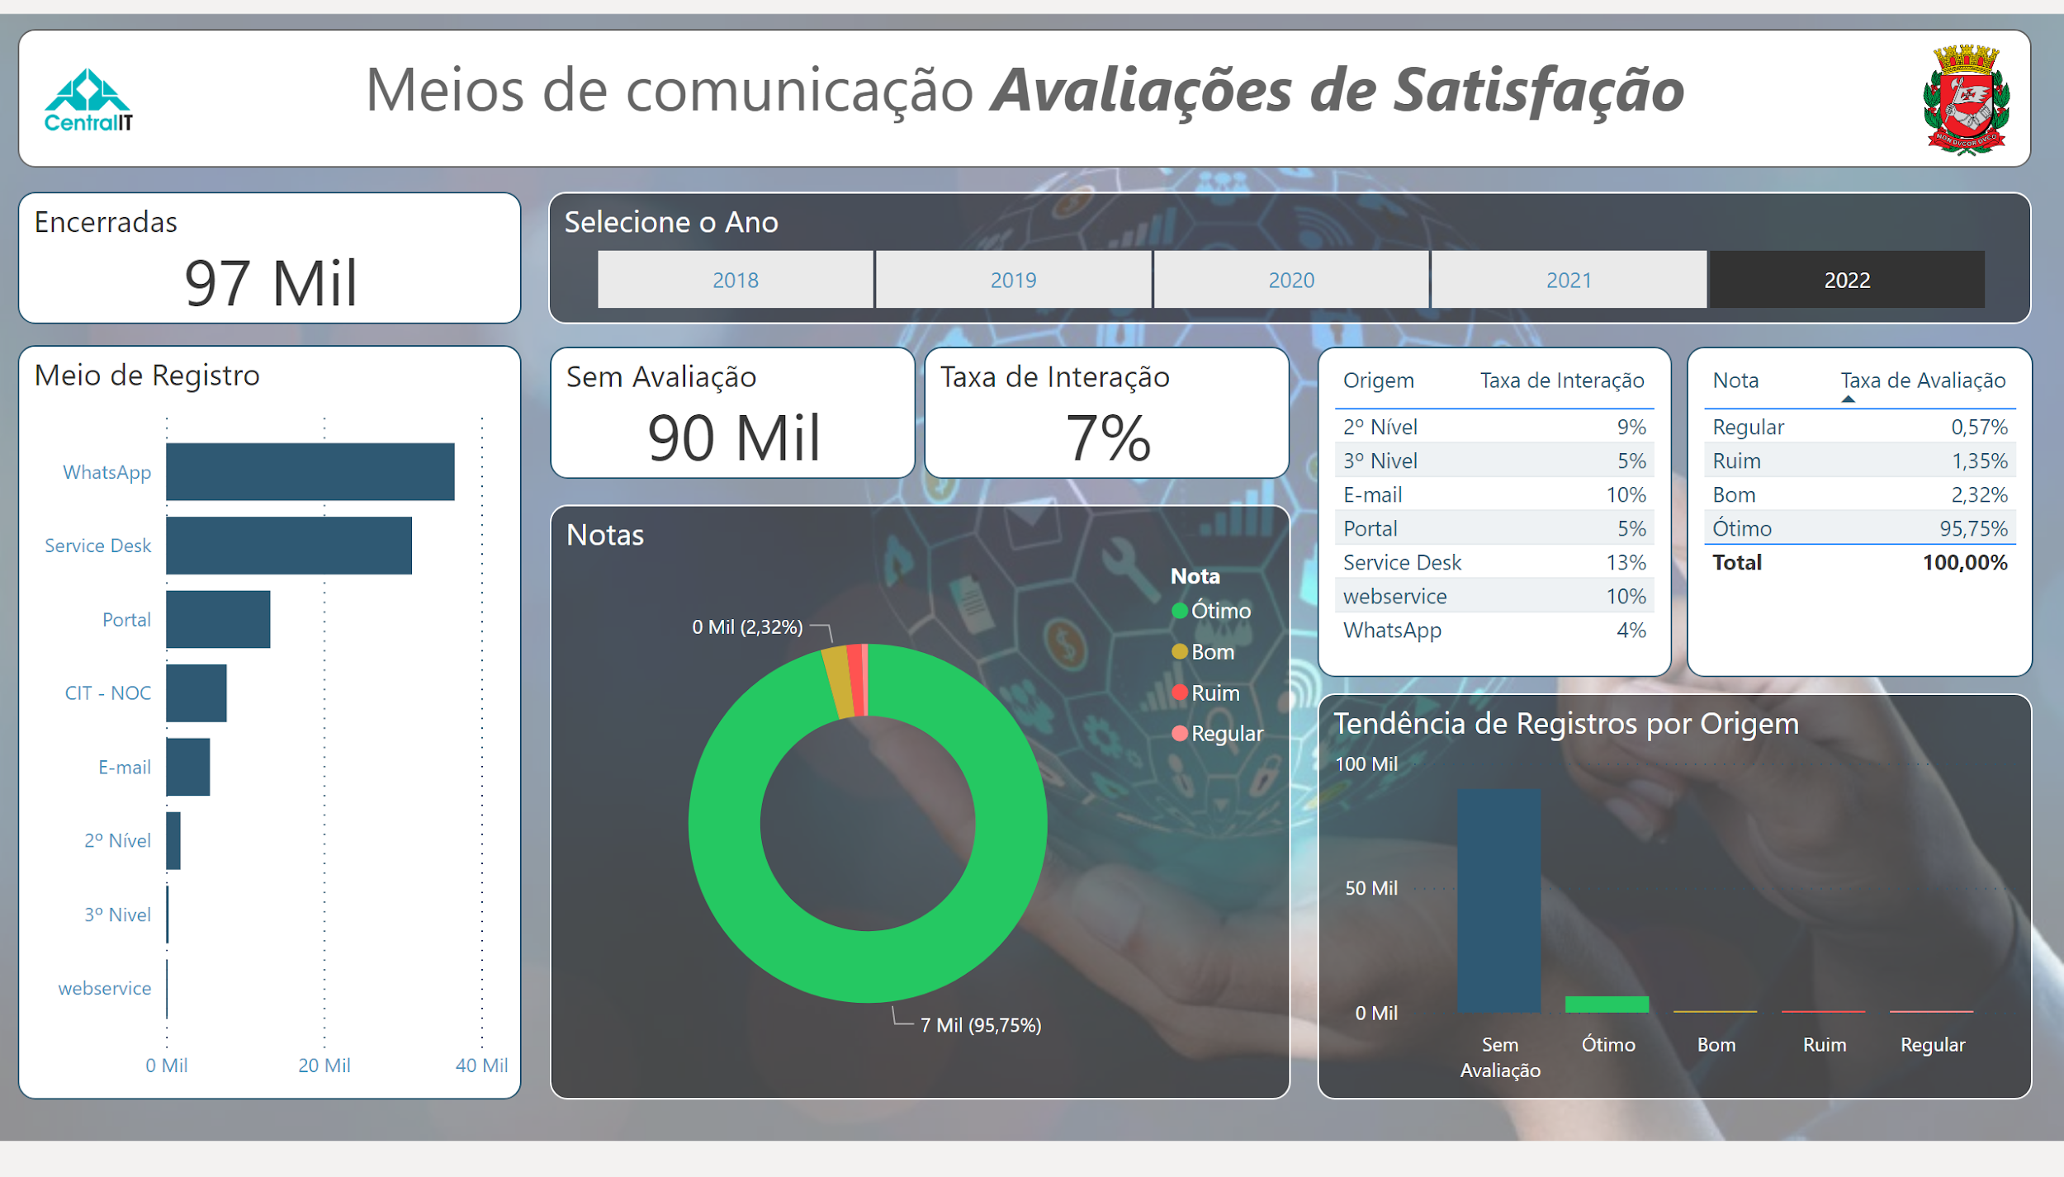
Notes:
Notas
No alt text provided
Selecione o Ano
No alt text provided
Meio de Registro
No alt text provided
Encerradas
No alt text provided
Sem Avaliação
No alt text provided
Taxa de Interação
No alt text provided
tableEx
No alt text provided
tableEx
No alt text provided
Tendência de Registros por Origem
No alt text provided
image
No alt text provided
Caixa de texto_Titulo
No alt text provided
image
No alt text provided

Slide 3
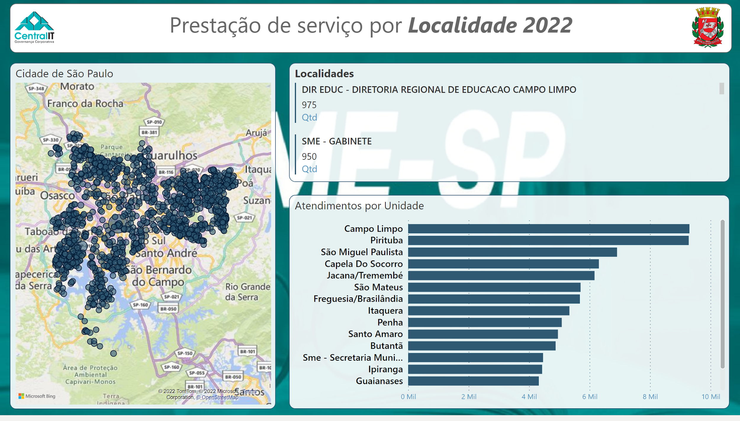
Notes:
image
No alt text provided
image
No alt text provided
Caixa de texto_Titulo
No alt text provided
Cidade de São Paulo
No alt text provided
Atendimentos por Unidade
No alt text provided
Localidades
No alt text provided

